Slide 1
本実験について
本実験は光学シースルーARの知覚的視認性予測の研究のためのものになります。 参加者様には、Reference画像とTest画像の二枚の刺激画像を見ていただき、操作や判断を行っていただきます。実験は、キャリブレーションセクションと、実験セクションに分かれており、操作や判断の詳細は各セクションの前に説明します。所要時間は各セクション20分~30分、全体で60分程度を想定しています。
実験を受けることで目が疲れることがあります。気分がすぐれなくなったなど、何かございましたらいつでも実験を中断、中止しますので実験担当者にお知らせください。
本実験で測定されるデータは光学シースルーARの知覚的視認性予測の研究のために用いられます。研究成果は学術的公刊（論文発表・学術研究会等での発表）のほか、大石研究室の研究活動の広報目的で公表される場合があります。実験データを分析、公表する際はデータはすべて匿名化され、プライバシーに関する情報を開示することはございません。
Spaceキーで次へ進みます

Slide 2
操作上の注意
本実験における各セクションでは、操作用PCの矢印キーを用いて刺激の操作を行い、判断を下します。
操作のうち、Reference刺激とTest刺激の見やすさを一致させるタスクの際は、一致点の前後を行き来するように、慎重に行ってください。
なお、キャリブレーションや調整実験では、性質上、前景ディスプレイのTest刺激に焦点を合わせづらい場合があります。この場合は、Test刺激は凝視せず、Reference刺激との間で素早く視線を移動させることで、焦点の変化を防ぐようお願いします。
Spaceキーで次へ進みます

Slide 3
参加者情報の記録
実際の操作に移る前に、参加者様の性別、年齢、利き目、瞳孔間距離を測定します。
性別、年齢については、実験担当者から質問があるのでお答えください。
利き目については、実験担当者からの指示に従い、以下の手順で測定してください。
両手を前方に伸ばし、親指と人差し指で三角形の小さな隙間を作ります。
両目を開けたまま、その隙間の中央に、実験担当者が指定した目標物が見えるように手の位置を調整します。
手と顔を動かさず、左右の目を交互に閉じます。
目標物が隙間の中央に見え続ける側の目を、利き目として記録します。
瞳孔間距離については、眉のあたりに定規を当てていただき、その写真を撮影することで測定します。記録後、参加者様の目の前で、写真を削除します。 繰り返しになりますが、実験データを分析、公表する際はデータはすべて匿名化され、プライバシーに関する情報を開示することはございません。
Spaceキーで次へ進みます

Slide 4
トレーニングセッション
実験本番に移る前に、各セクションで行うタスクに慣れるためのトレーニングを行います。
セクションの順番は本番と同じです。
このトレーニングはタスクに慣れるまで、最大3回まで行うことができます。
Spaceキーで次へ進みます

Slide 5
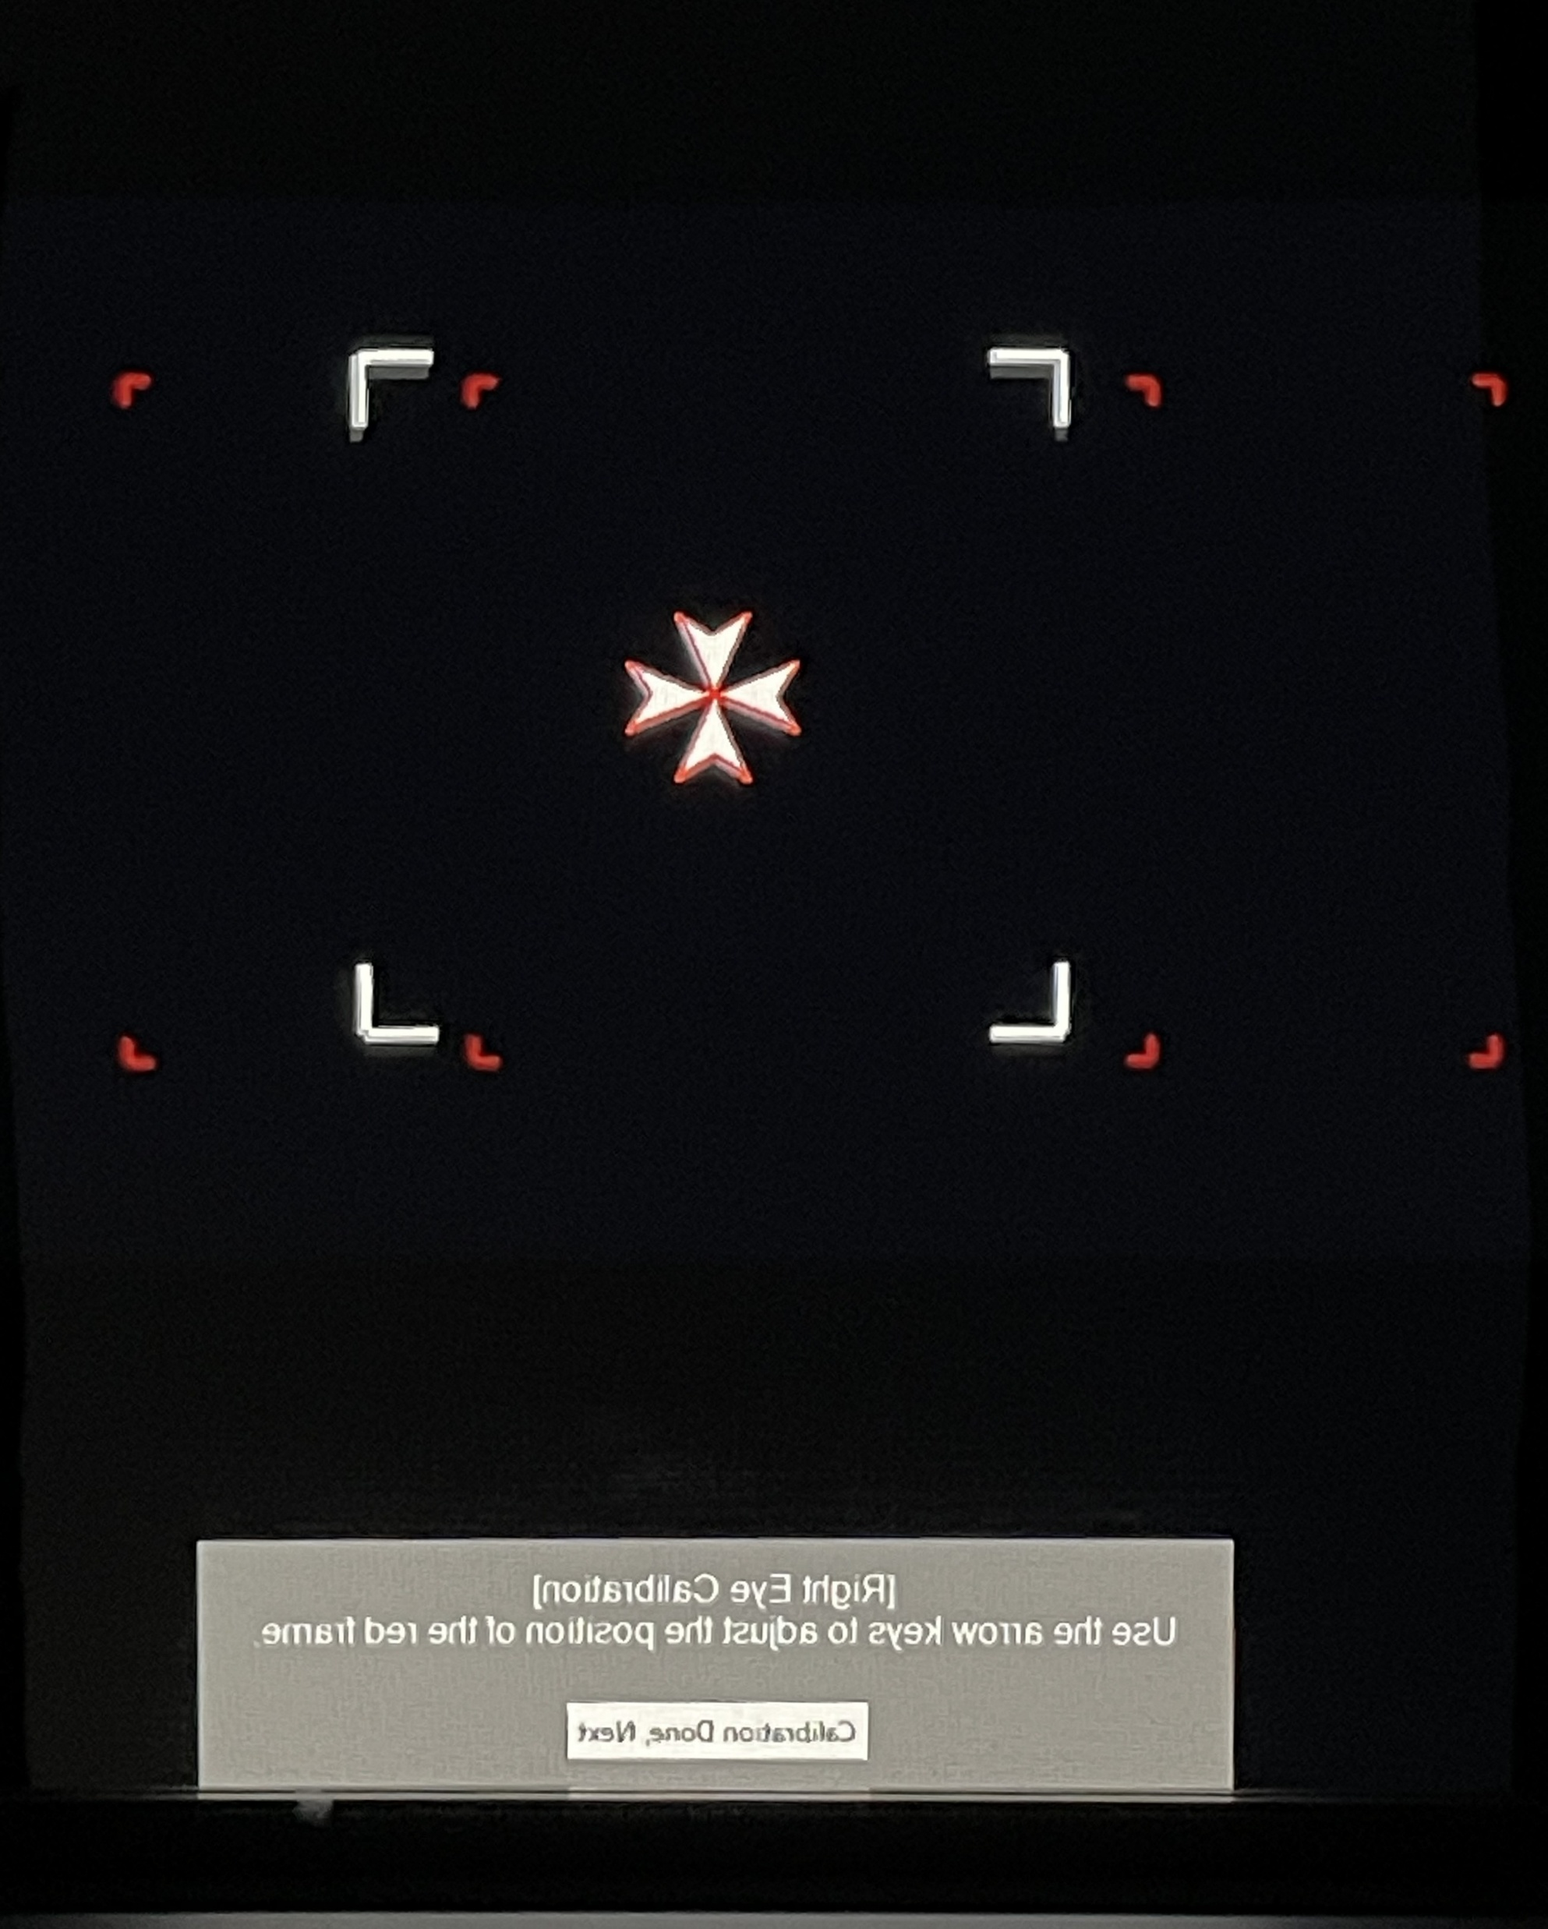
位置キャリブレーション
操作用PCの矢印キーを用いて、奥のディスプレイに表示されている正方形の枠（赤）の位置を動かし、手前のディスプレイに表示されている正方形の枠（白）に合わせます。
この操作は、右目と左目片方ずつ行うので、使用していない方の目は、手元の目隠しで覆ってください。
Enterキーで確定し、次に進みます。

Slide 6
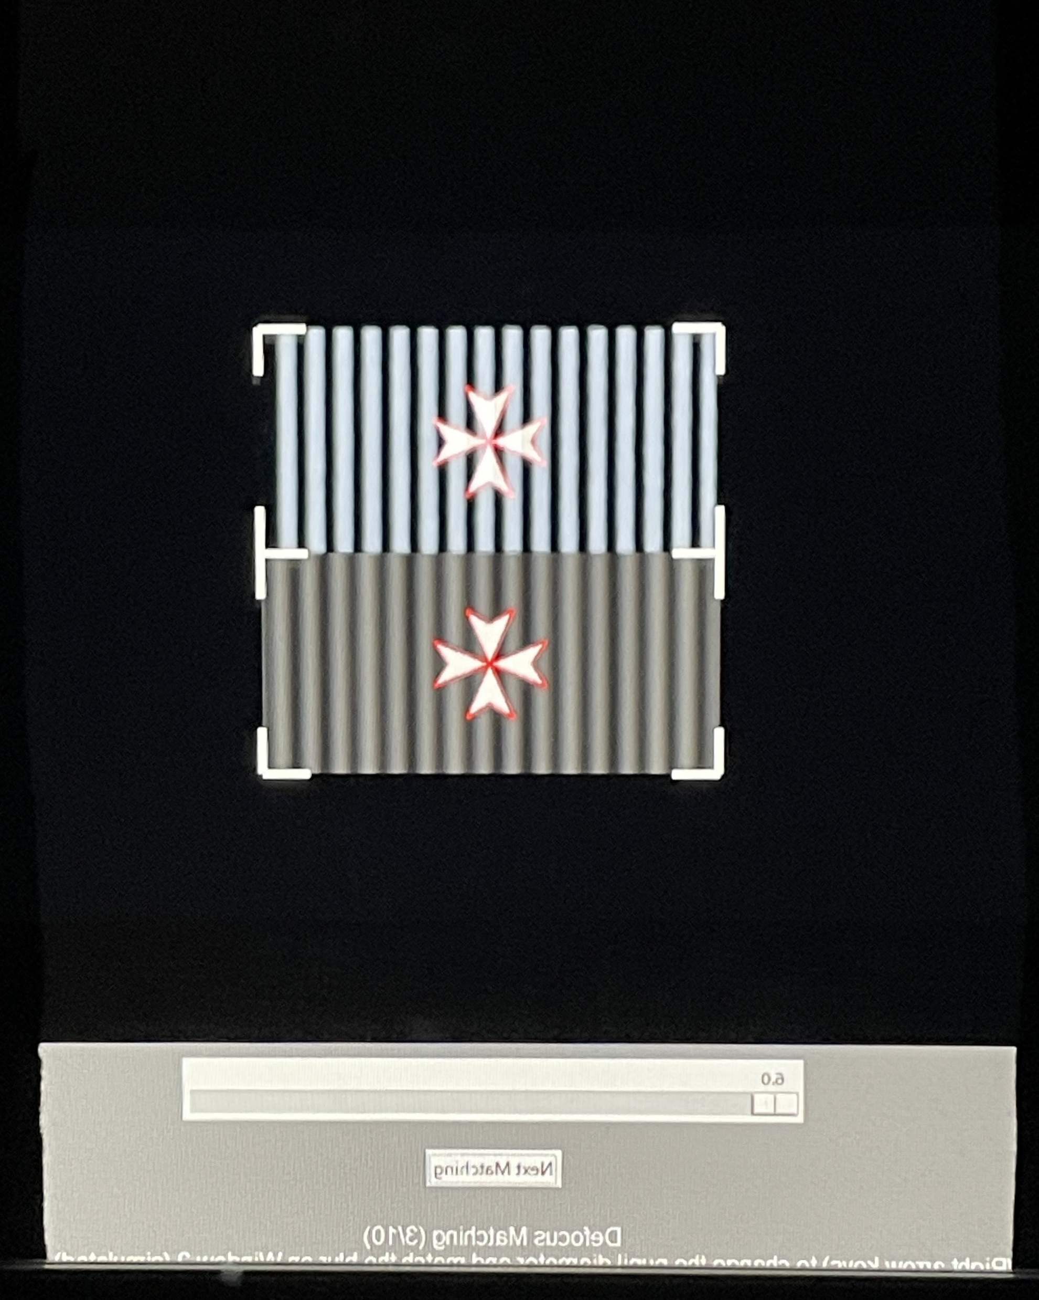
ぼけキャリブレーション
中央の表示領域には、上下に同じ刺激画像とマーカーが表示されています。このうち、上半分の刺激画像のみ、奥のディスプレイに表示されています。
まず、上半分の領域において、手前のマーカーに焦点を合わせつつ、奥の刺激画像のぼけを確認してください。
その後、操作用PCの左右矢印キーを用いて、下半分の刺激画像のぼけ方を、上半分におけるぼけ方と一致させてください。右に行くほどぼけが強くなります。
これを、完全に一致すると感じるまで繰り返してください。
下矢印キーで確定し、次の刺激へ進みます

Slide 7
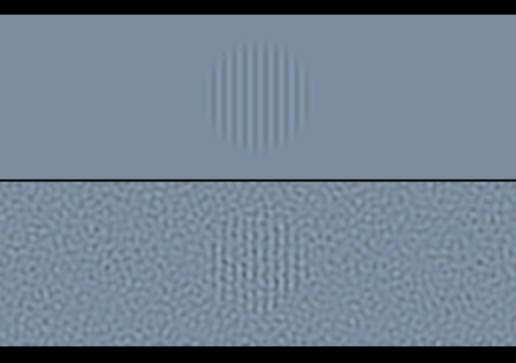
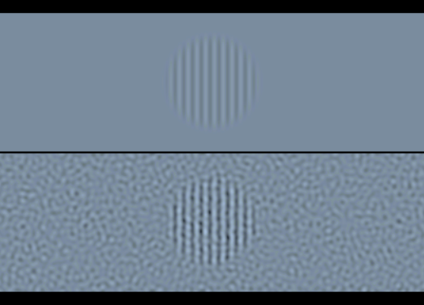
調整実験
中央の表示領域には、上下に刺激画像が表示されています。下半分の画像は、上半分の画像の背景に、ノイズを加えたものです。
まず、上半分の領域において、刺激画像の見やすさを確認してください。
その後、操作用PCの左右矢印キーを用いて、下半分の刺激画像の見え方を、上半分の見やすさと一致させてください。右に行くほど見え方が濃くなります。
これを、完全に一致すると感じるまで繰り返してください。
Enterキーで確定し、次の刺激へ進みます
Ref
Test
Ref
Test

Slide 8
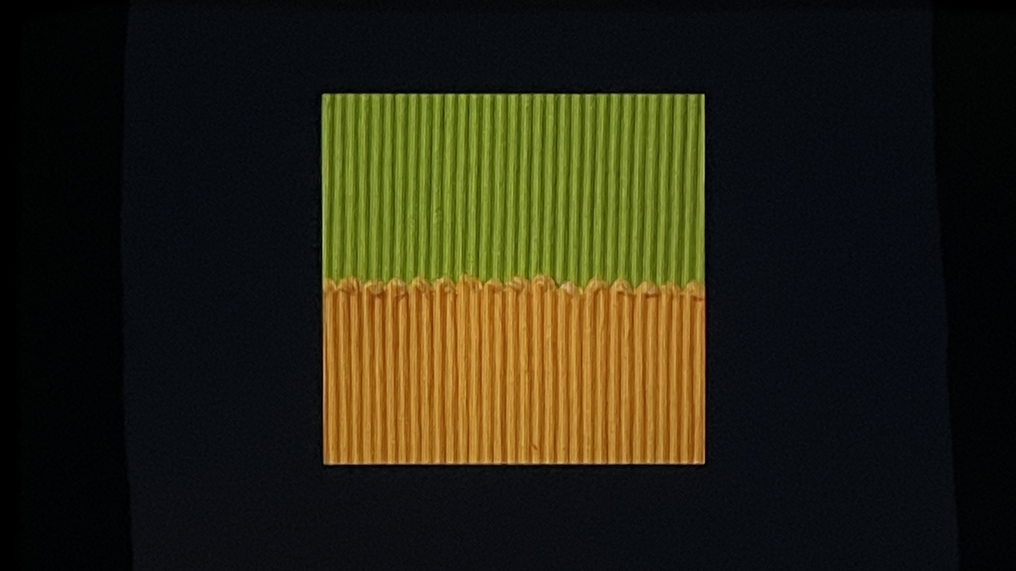
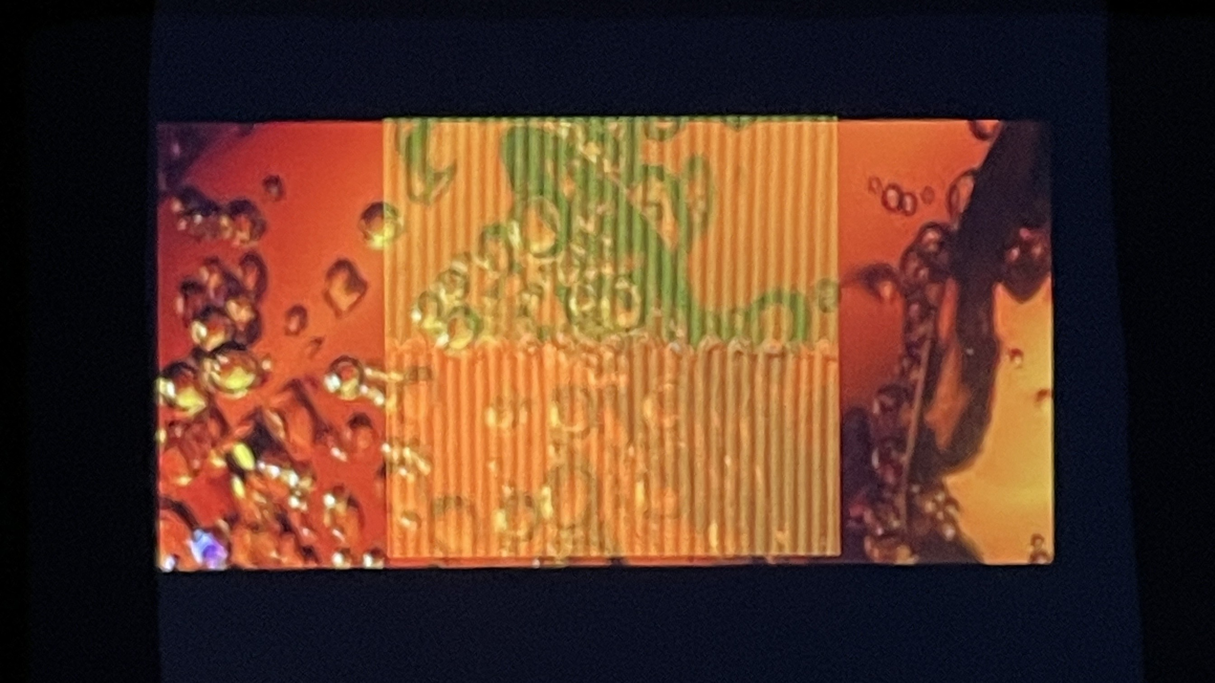
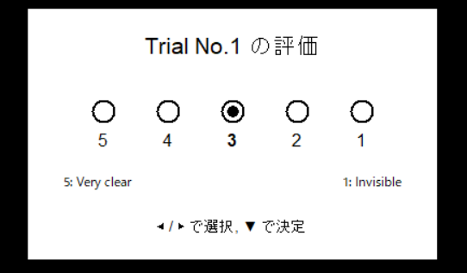
推定実験
中央の表示領域に、刺激画像が順番に表示されます。
まず、手前のディスプレイに画像が表示されます。
暗転を挟んだ後、手前のディスプレイに同じ画像が、奥のディスプレイに背景となる画像が重ねて表示されます。
刺激表示終了後に、背景の追加によって生じた、手前の画像の見やすさの程度を、5段階で評価してください。
評価基準は、「輪郭や構造、色など、その画像に含まれる特徴をどの程度よく認識できるか」です。
Enterキーで確定し、次の刺激へ進みます。

Slide 9
本番セッション
実験本番です。トレーニングセッションと同じタスクを、同じ順番で行います。
このセッションは1回のみ行います。
Spaceキーで次へ進みます

Slide 10
位置キャリブレーション
操作用PCの矢印キーを用いて、奥のディスプレイに表示されている正方形の枠（赤）の位置を動かし、手前のディスプレイに表示されている正方形の枠（白）に合わせます。
この操作は、右目と左目片方ずつ行うので、使用していない方の目は、手元の目隠しで覆ってください。
Enterキーで確定し、次に進みます。

Slide 11
ぼけキャリブレーション
中央の表示領域には、上下に同じ刺激画像とマーカーが表示されています。このうち、上半分の刺激画像のみ、奥のディスプレイに表示されています。
まず、上半分の領域において、手前のマーカーに焦点を合わせつつ、奥の刺激画像のぼけを確認してください。
その後、操作用PCの左右矢印キーを用いて、下半分の刺激画像のぼけ方を、上半分におけるぼけ方と一致させてください。右に行くほどぼけが強くなります。
これを、完全に一致すると感じるまで繰り返してください。
下矢印キーで確定し、次の刺激へ進みます

Slide 12
調整実験
中央の表示領域には、上下に刺激画像が表示されています。下半分の画像は、上半分の画像の背景に、ノイズを加えたものです。
まず、上半分の領域において、刺激画像の見やすさを確認してください。
その後、操作用PCの左右矢印キーを用いて、下半分の刺激画像の見え方を、上半分の見やすさと一致させてください。右に行くほど見え方が濃くなります。
これを、完全に一致すると感じるまで繰り返してください。
Enterキーで確定し、次の刺激へ進みます
Ref
Test
Ref
Test

Slide 13
推定実験
中央の表示領域に、刺激画像が順番に表示されます。
まず、手前のディスプレイに画像が表示されます。
暗転を挟んだ後、手前のディスプレイに同じ画像が、奥のディスプレイに背景となる画像が重ねて表示されます。
刺激表示終了後に、背景の追加によって生じた、手前の画像の見やすさの程度を、5段階で評価してください。
評価基準は、「輪郭や構造、色など、その画像に含まれる特徴をどの程度よく認識できるか」です。
Enterキーで確定し、次の刺激へ進みます。

Slide 14
本番セッション
実験本番です。トレーニングセッションと同じタスクを、同じ順番で行います。
このセッションは1回のみ行います。
Spaceキーで次へ進みます

Slide 15
これにて全実験終了となります
ご協力いただきありがとうございました

Slide 16
About this experiment
This experiment is for the study of perceptual visibility prediction in optical see-through AR.
You will be asked to view two stimulus images, a Reference image and a Test image, and perform operations or make judgments based on them. The experiment consists of a calibration section and two experimental sections. The details of the operations and judgments will be explained before each section. The two experimental sections are expected to take about 10~20 minutes each, for approximately 30 minutes overall.
The experiment may cause eye fatigue. If you feel unwell or have any concerns, please inform the person in charge of the experiment at any time. We will suspend or terminate the experiment as needed.
The data measured in this experiment will be used for research on perceptual visibility prediction in optical see-through AR. The research results may be published in academic publications, such as papers and presentations at academic conferences, as well as for the purpose of publicizing the research activities of the Oishi Laboratory. When analyzing and publishing the experimental data, all data will be anonymized, and no privacy-related information will be disclosed.
Press the Space key to go to the next page.

Slide 17
Operational notes
In each section of this experiment, you will manipulate the stimuli and make judgments using the arrow keys on the control PC.
For tasks in which you are asked to match the visibility of the Reference stimulus and the Test stimulus, please proceed carefully by moving back and forth around the point at which the two stimuli’s visibility to match.
Please note that, in the calibration and adjustment experiments, it may be difficult to focus on the Test stimulus displayed on the foreground display due to the nature of the setup. In such cases, please avoid staring at the Test stimulus. Instead, quickly shift your gaze between the Test stimulus and the Reference stimulus to prevent changes in focus.
Press the Space key to go to the next page.

Slide 18
Recording Participant Information
Before the main task, we will record your gender, age, dominant eye, and interpupillary distance.
The experimenter will ask your gender and age.
To determine your dominant eye, follow these steps:
Extend your arms and form a small triangle with your thumbs and index fingers.
With both eyes open, center the specified target in the triangle.
Without moving your hands or head, close each eye in turn.
The eye that keeps the target centered is your dominant eye.
To measure your interpupillary distance, we will photograph you holding a ruler near your eyebrows. The photograph will be deleted in your presence immediately after the measurement.
All data will be anonymized for analysis and publication. No private or personally identifiable information will be disclosed.
Press the Spacebar to continue.

Slide 19
Training session
Before proceeding to the main experiment, you will complete a training session to become familiar with the tasks performed in each section.
The sections will be presented in the same order as in the main experiment.
You may repeat this training up to three times, until you become familiar with the tasks.
Press the Space key to go to the next page.

Slide 20
Position calibration
Using the arrow keys on the control PC, move the position of the square frame displayed on the rear display (red) and align it with the square frame displayed on the front display (white).
This procedure will be performed separately for the right eye and the left eye. Please cover the eye not being used with the eye patch provided.
Press the Enter key to confirm and proceed to the next step.

Slide 21
Blur calibration
In the central display area, the same stimulus image and marker are shown in the upper and lower halves. Among these, only the stimulus image in the upper half is displayed on the rear display.
First, in the upper half of the display area, focus on the marker on the front display while observing the blur of the stimulus image on the rear display.
Then, using the left and right arrow keys on the control PC, adjust the blur of the stimulus image in the lower half so that it matches the blur observed in the upper half. The blur becomes stronger as you move to the right.
Repeat this process until you feel that the two levels of blur match completely.
Press the down arrow key to confirm and proceed to the next stimulus.

Slide 22
Adjustment experiment
In the central display area, stimulus images are shown in the upper and lower halves. The image in the lower half is created by adding noise to the background of the image in the upper half.
First, observe the visibility of the stimulus image in the upper half of the display area.
Then, using the left and right arrow keys on the control PC, adjust the visibility of the stimulus image in the lower half so that it matches the appearance of the upper half. The visibility becomes stronger as you move to the right.
Repeat this process until you feel that the two visibilities match completely.
Press the Enter key to confirm and proceed to the next stimulus.
Ref
Test
Ref
Test

Slide 23
Estimation experiment
Stimulus images will be presented sequentially in the central display area.
First, an image will be displayed on the front display.
After a blank interval, the same image will be displayed on the front display, while a background image will be superimposed on the rear display.
After the stimulus presentation ends, please rate the degree of visibility reduction in the front image caused by the addition of the background on a 5-point scale.
The rating criterion is how well you can recognize the features contained in the image, such as contours, structures, and colors.
Press the Enter key to confirm and proceed to the next stimulus.

Slide 24
Main session
This is the main experiment. You will perform the same tasks as in the training session, in the same order.
This session will be performed only once.
Press the Space key to go to the next page.

Slide 25
Position calibration
Using the arrow keys on the control PC, move the position of the square frame displayed on the rear display (red) and align it with the square frame displayed on the front display (white).
This procedure will be performed separately for the right eye and the left eye. Please cover the eye not being used with the eye patch provided.
Press the Enter key to confirm and proceed to the next step.

Slide 26
Blur calibration
In the central display area, the same stimulus image and marker are shown in the upper and lower halves. Among these, only the stimulus image in the upper half is displayed on the rear display.
First, in the upper half of the display area, focus on the marker on the front display while observing the blur of the stimulus image on the rear display.
Then, using the left and right arrow keys on the control PC, adjust the blur of the stimulus image in the lower half so that it matches the blur observed in the upper half. The blur becomes stronger as you move to the right.
Repeat this process until you feel that the two levels of blur match completely.
Press the down arrow key to confirm and proceed to the next stimulus.

Slide 27
Adjustment experiment
In the central display area, stimulus images are shown in the upper and lower halves. The image in the lower half is created by adding noise to the background of the image in the upper half.
First, observe the visibility of the stimulus image in the upper half of the display area.
Then, using the left and right arrow keys on the control PC, adjust the visibility of the stimulus image in the lower half so that it matches the appearance of the upper half. The visibility becomes stronger as you move to the right.
Repeat this process until you feel that the two visibilities match completely.
Press the Enter key to confirm and proceed to the next stimulus.
Ref
Test
Ref
Test

Slide 28
Estimation experiment
Stimulus images will be presented sequentially in the central display area.
First, an image will be displayed on the front display.
After a blank interval, the same image will be displayed on the front display, while a background image will be superimposed on the rear display.
After the stimulus presentation ends, please rate the degree of visibility reduction in the front image caused by the addition of the background on a 5-point scale.
The rating criterion is how well you can recognize the features contained in the image, such as contours, structures, and colors.
Press the Enter key to confirm and proceed to the next stimulus.

Slide 29
This concludes the entire experiment.
Thank you very much for your cooperation.

